Slide 1







IT INNO HACK Record Linkage для данных о клиентах
Команда AIM

Slide 2


Проблематика
В современном бизнесе, особенно в сфере услуг, клиенты часто взаимодействуют с компаниями через различные каналы, такие как веб-сайты, социальные сети, телефонные звонки и личные встречи. В результате, информация о клиентах может быть распределена по различным информационным системам, что приводит к дублированию и некорректным записям.

Slide 3
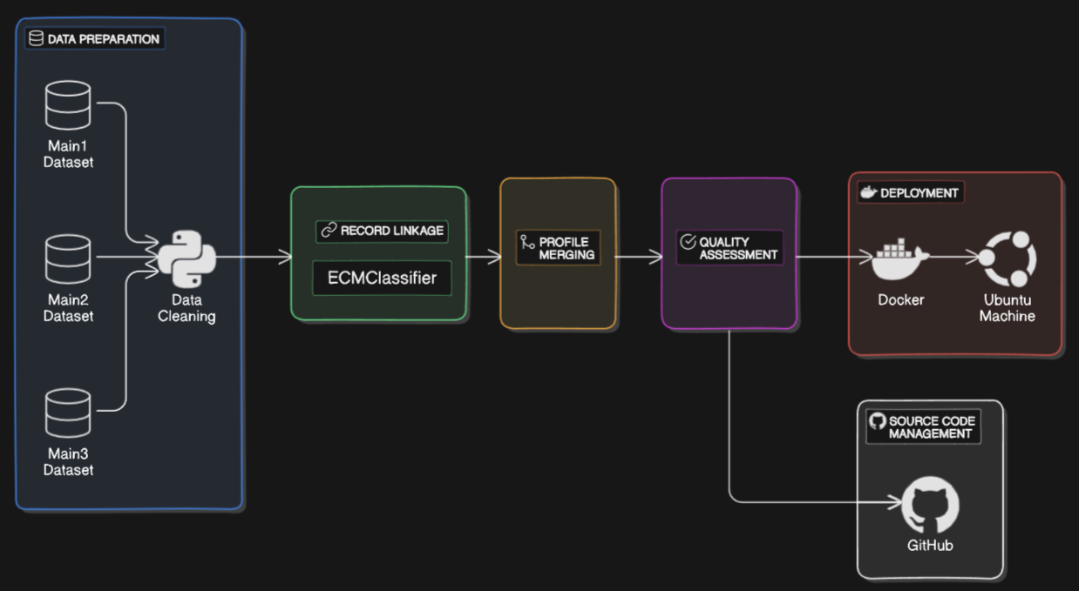
Диаграмма архитектуры

Slide 4

Анализ данных
30%
main1.csv
8639816, 7
33%
main3.csv
9366907, 7
37%
main3.csv
10134448, 5
28 141 172,9

Slide 5
ПОДХОД К РЕШЕНИЮ
Предобработка данных
Основной анализ
Оценка качества
Очистка и нормализация.
Объединение профилей клиентов.
Модель проверяется на тестовом наборе данных

Slide 6
Преимущества нашего подхода
Уникальная обработка данных
Глубокая обработка входных данных для обеспечения высокой точности сопоставления
Продвинутые технологии
Использование модели ECMC
и многопоточности

Slide 7
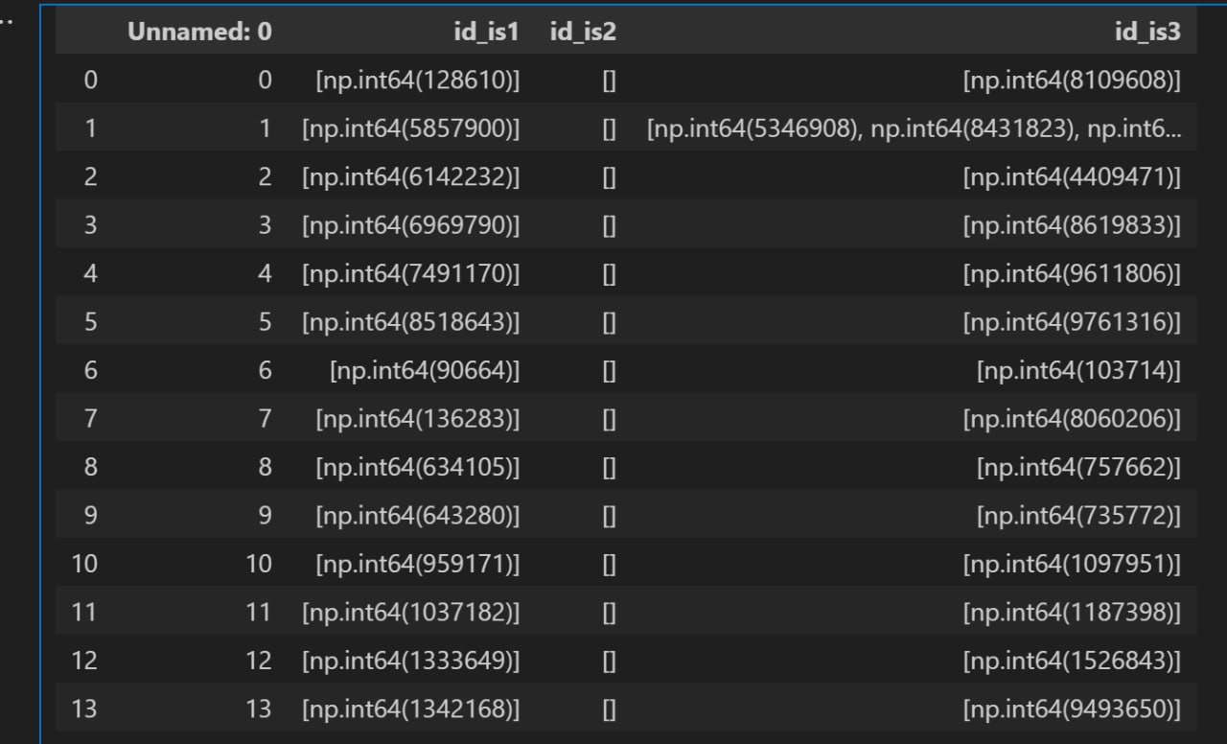
РЕЗУЛЬТАТЫ РАБОТЫ МОДЕЛЕЙ

Slide 8
ПОТЕНЦИАЛ ПРОЕКТА
Увеличение масштаба данных
Обработка больших объемов данных о клиентах из различных источников, таких как социальные сети, веб-сайты и мобильные приложения.
Расширение сферы применения
Применение проекта в различных отраслях, таких как финансы, здравоохранение, маркетинг и электронная коммерция.
Интеграция с другими системами
Разработка API для интеграции проекта с другими приложениями и сервисами.

Slide 9



TEAM
Рябинин Иван
Дизайнер, разработчик
Мельников Даниил
ML разработчик
Фёдор Заволокин
Data Scientist

Slide 10



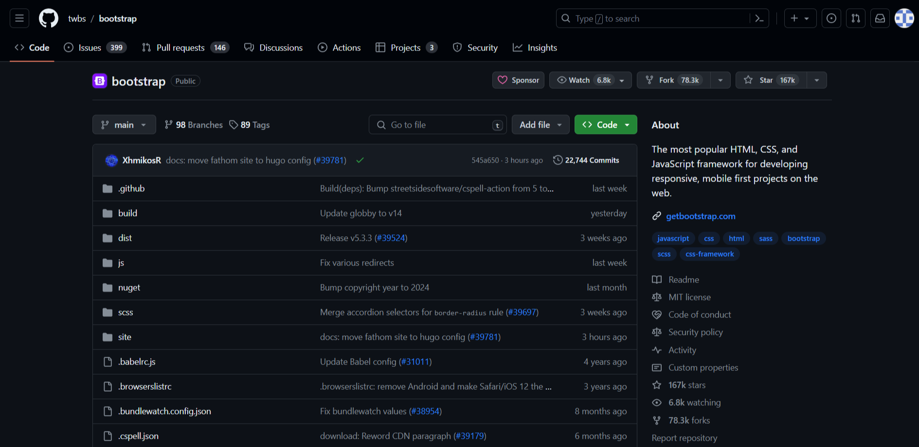
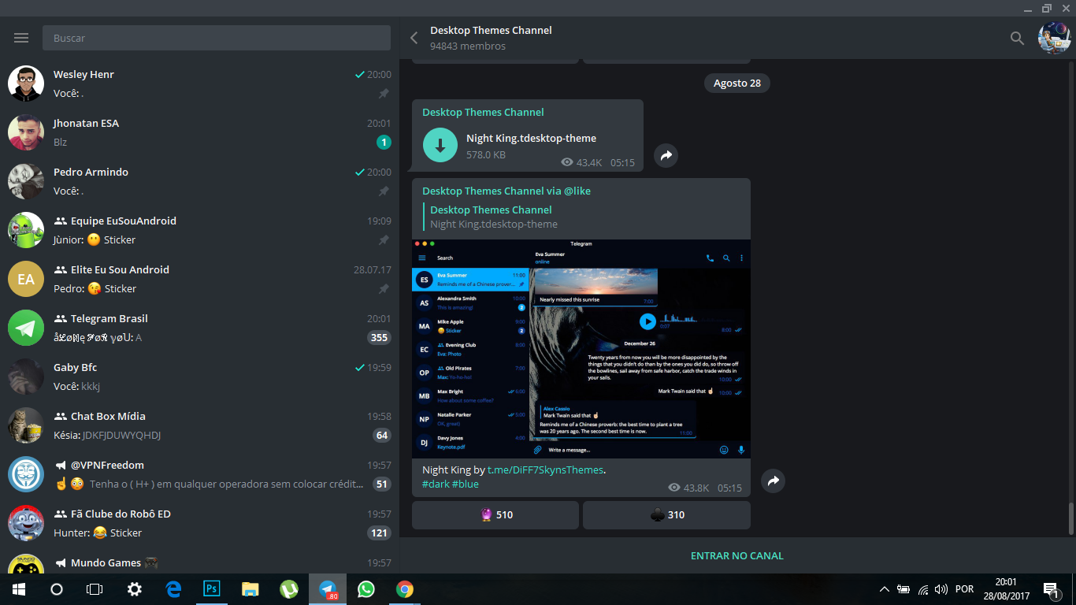

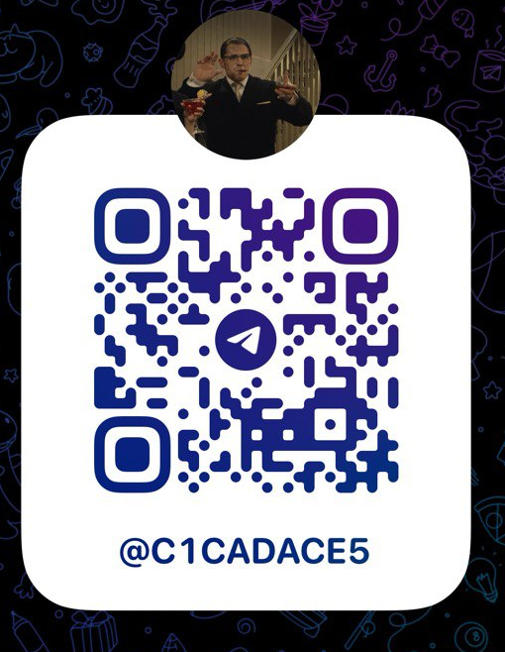
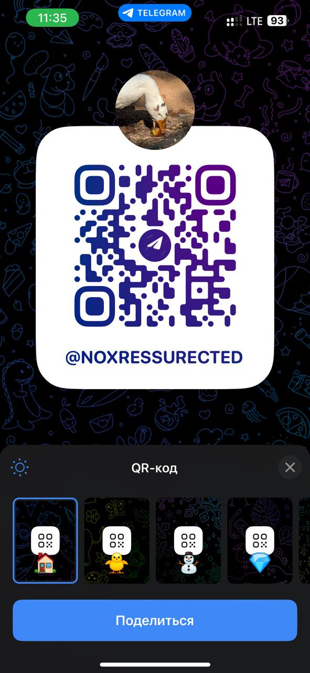
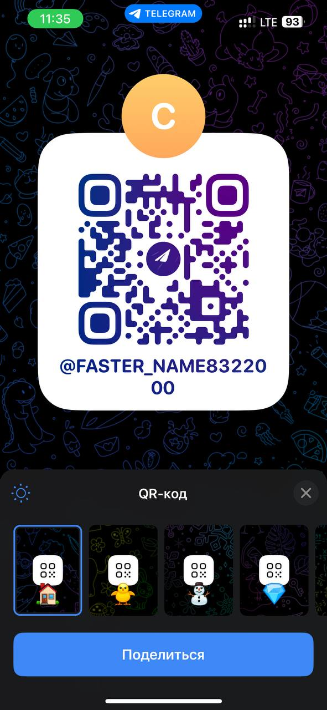
СПАСИБО!
Telegram

